Slide 1
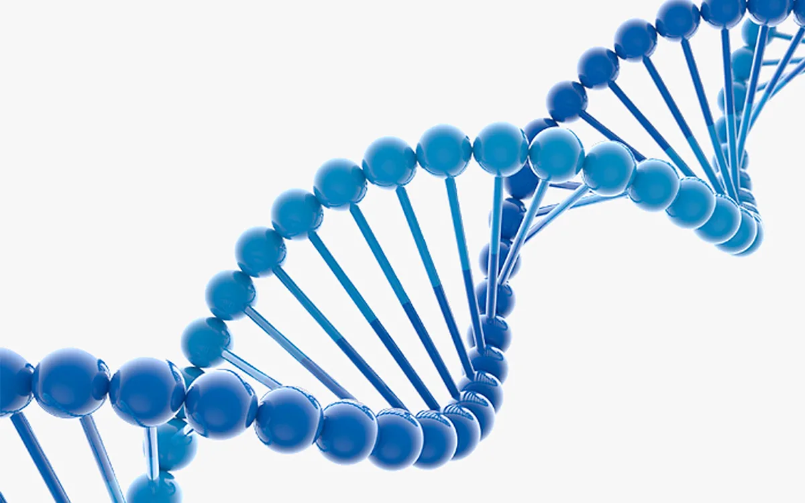
ПОЛИМЕРАЗНАЯ ЦЕПНАЯ РЕАКЦИЯ (ПЦР)
ПОЛИМЕРАЗНАЯ ЦЕПНАЯ РЕАКЦИЯ (ПЦР)

Slide 2
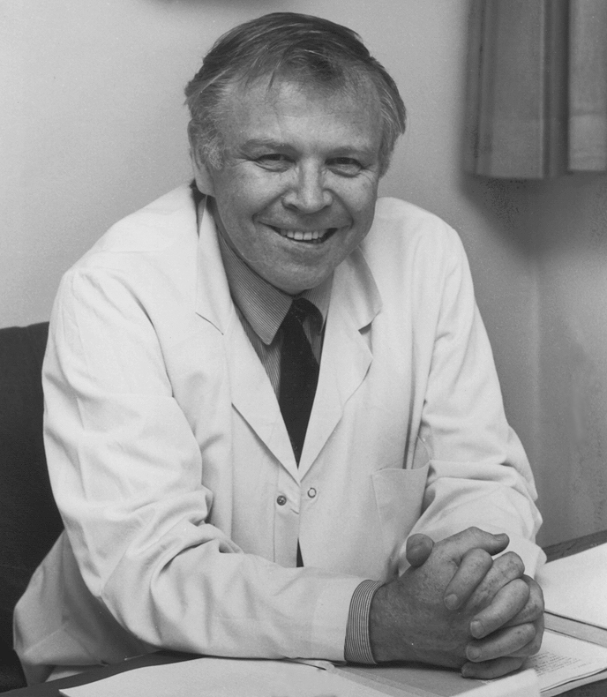
В начале 1970-х годов ученый Хьеллю Клеппе предположил, что можно амплифицировать ДНК с помощью пары коротких одноцепочечных молекул ДНК - синтетических праймеров.
Хьеллю Клеппе

Slide 3
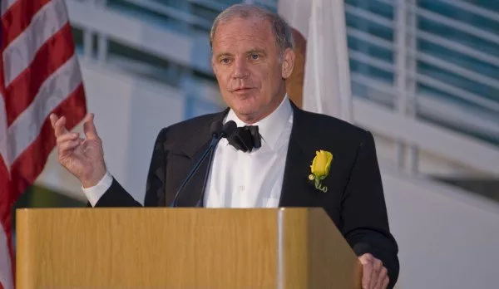
В 1983 году Кэри Мюллис предложил метод, ставший в дальнейшем известным как полимеразная цепная реакция.
В 1993 году Мюллис получил Нобелевскую премию.
Кэри Мюллис

Slide 4
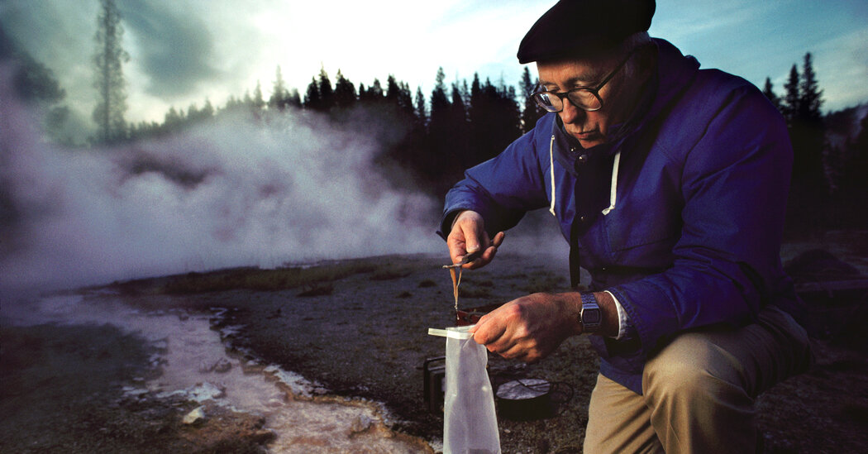
В 1965 году Томас Брок и Гудзон Фриз обнаружили уникальные микроорганизмы, живущие в гейзерах с температурой почти 88 ℃ .
Термальный источник, Йеллоустон
Томас Брок

Slide 5
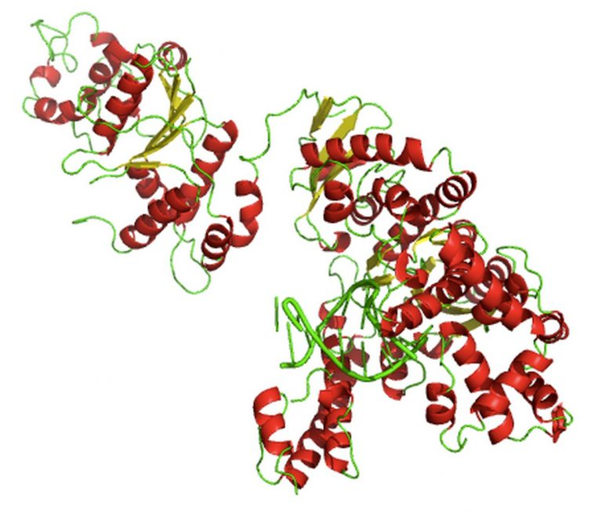
Thermus aquaticus – экстремально термофильная бактерия, ферменты которой вошли в основу технологии ПЦР.
Микрография бактерии Thermus aquaticus
Taq-полимераза

Slide 6
Полимеразная цепная реакция (ПЦР, PCR) - экспериментальный метод, позволяющий добиться значительного увеличения малых концентраций определённых фрагментов нуклеиновой кислоты (ДНК) в биологическом материале (пробе).

Slide 7
Примеры применения ПЦР в различных областях
Биологические науки (генетика, молекулярная биология, селекция, генная инженерия и т.д.) | Медицина | Криминалистика
Увеличение числа копий нужного фрагмента ДНК. Поиск нужного фрагмента ДНК. Клонирование генов. Секвенирование ДНК (определение нуклеотидной последовательности). Направленный мутагенез ДНК. Установление эволюционного родства исследуемых организмов. | Диагностика инфекций. Диагностика генетических заболеваний, включая пренатальную диагностику. Персонализированная медицина . Установление отцовства. | Установление личности.

Slide 8
Стадии метода ПЦР
Выделение ДНК
Амплификация
Детекция результатов

Slide 9
ВЫДЕЛЕНИЕ ДНК
Методика получения чистого препарата ДНК

Slide 10
Метод выделения ДНК, предложенный Boom

Slide 11
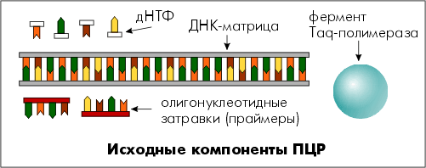
Состав смеси для ПЦР
MgCl2
(ПЦР-буфер)
ПЦР-пробирки

Slide 12
Праймер - искусственно синтезированные олигонуклеотиды, имеющие, как правило, размер от 15 до 30 п.н., идентичные соответствующим участкам ДНК-мишени. У праймеров есть 3ˊ- и 5ˊ-концы.
Праймер служит затравкой для ДНК-полимеразы подобно РНК-затравке в естественном процессе репликации.

Slide 13
Для ПЦР нужно два праймера – прямой и обратный.
Каждый из праймеров комплементарен одной из цепей двуцепочечной матрицы, обрамляя начало и конец амплифицируемого участка.
5`
3`
3`
5`

Slide 14
В идеале праймеры должны соответствовать следующим критериям:
• температуры плавления двух праймеров не должны различаться более чем на 5 °С;
• ГЦ-состав их должен уложиться в интервал 40–60%;
• в структуре олигонуклеотидов не должно быть шпилек;
• праймеры не должны образовывать дуплексы (спариваться) друг с другом.
Еще лучше, если на 3ˊ-конце праймера будет гуанин или цитозин: что делает комплекс праймер-матрица более стабильным.

Slide 15
ДНК-полимеразы, применяемые в методе ПЦР:
Thermus aquaticus (Taq-полимераза).
Pyrococcus furiosus (Pfu-полимераза).
Pyrococcus woesei (Pwo-полимераза).
САМАЯ ПРОИЗВОДИТЕЛЬНАЯ
БОЛЕЕ ТОЧНЫЕ

Slide 16
Относятся к ДНК-полимеразам I.
Оптимум работы при +75-80°С (+70-90°С), скорость синтеза 60-150 п.н./с.
Эффективная работа требует наличия ионов Mg.
Синтез производится только по матрице, не может начаться без праймера и идёт всегда в направлении 5’- 3’.
Также требуются dNTP как источники нуклеотидов.

Slide 17
Амплификатор - прибор, обеспечивающий периодическое охлаждение и нагревание пробирок, обычно с точностью не менее 0,1 °C.

Slide 18
АМПЛИФИКАЦИЯ
Амплификация - основной этап ПЦР, состоящий из 20-40 циклов. Каждый цикл протекает по одной и той же схеме и состоит из трех стадий:
Денатурация (плавление) ~ 90-98 °С.
Отжиг (гибридизация) праймеров ~ 50-67 °С.
Элонгация (синтез) ~ 72°С.
Каждая стадия протекает при строго определенной температуре.

Slide 21
Схематическое изображение температурного режима в течение первых двух циклов ПЦР.

Slide 22
Результатом циклического процесса является экспоненциальное увеличение количества специфического фрагмента ДНК, которое можно описать формулой:
А = М*(2n- n-1)~2n ,
где А – количество специфических (ограниченных праймерами) продуктов реакции амплификации;
М – начальное количество ДНК-мишеней;
n – число циклов амплификации.

Slide 23
Фактическое количество специфических продуктов амплификации лучше описывает формула:
А = М*(1+Е)n,
где Е – значение эффективности реакции.
Таким образом, специфические фрагменты, ограниченные на концах праймерами, впервые появляются в конце второго цикла, накапливаются в геометрической прогрессии и очень скоро начинают доминировать среди продуктов амплификации.

Slide 25
«Эффект плато»
Процесс накопления специфических продуктов амплификации по геометрической
прогрессии идет лишь ограниченное время, а затем его эффективность критически
падает – проявляется «эффект плато».

Slide 26
ПОЛИМЕРАЗНАЯ ЦЕПНАЯ РЕАКЦИЯ (ПЦР)
ПОЛИМЕРАЗНАЯ ЦЕПНАЯ РЕАКЦИЯ (ПЦР)

